Slide 1
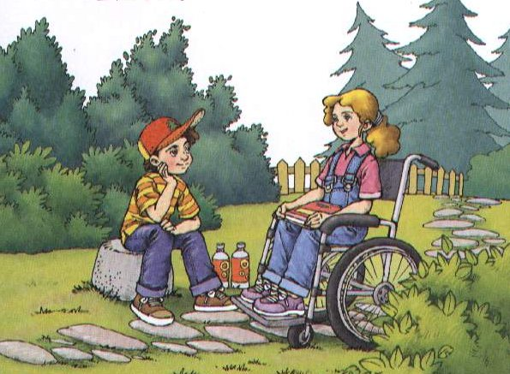
好汉查理

Slide 2
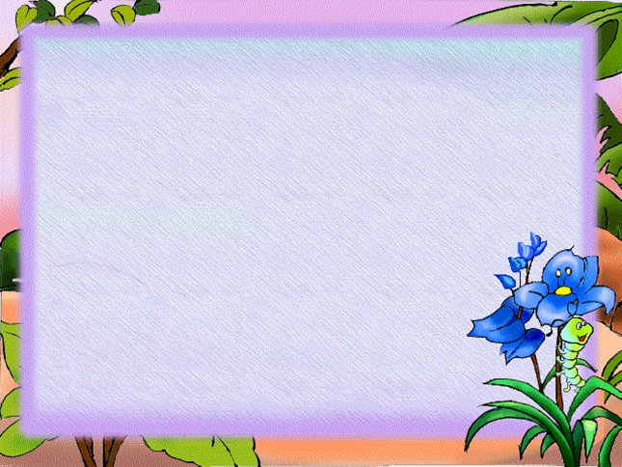
查理是个很调皮的孩子，爱搞恶作剧，没有人喜欢他，倒是他叫自己是“好汉查理”。

Slide 3
他从窗户爬进房间，羡慕地望着那把刀。
“不，好汉查理从来不随便拿别人的东西。”
“谢谢！”查理显得彬彬有礼。他抽刀出鞘，仔细地看着。
“好吧。”查理恋恋不舍地把刀挂回墙上。

Slide 4
“谢谢！”查理显得彬彬有礼。他抽刀出鞘，仔细地看着。
他从窗户爬进房间，羡慕地望着那把刀。

Slide 5
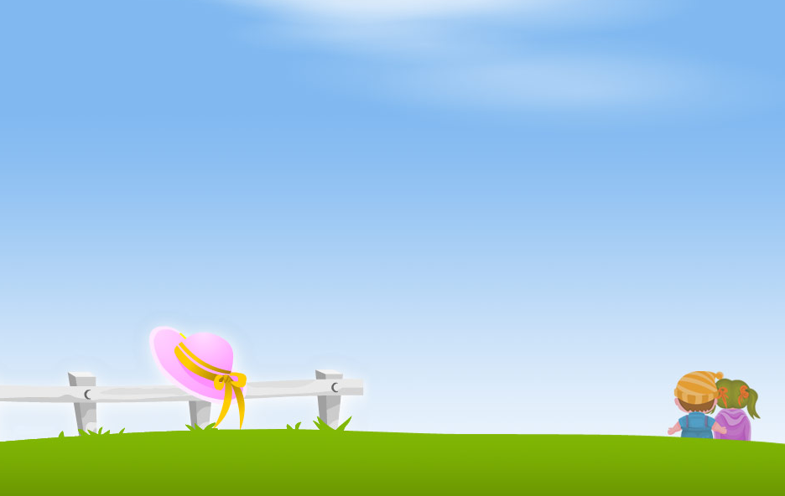
“不，好汉查理从来不随便拿别人的东西。”
“谢谢！”查理显得彬彬有礼。
“当然可以。”
查理虽然调皮，但说话是算数的。整整一个暑假，他每天都陪杰西在草地上玩。
“杰西，我会做个好汉。”

Slide 6
查理虽然调皮，但说话是算数的。整整一个暑假，他每天都陪杰西在草地上玩。镇上的人们发现查理没有再搞恶作剧。

Slide 7

是（ ）让查理成了真正的好汉。

